Slide 1






ΤΟ ΠΑΙΧΝΙΔΙ PIVOT ΣΕ ΖΕΥΓΑΡΙΑ
ΕΚΠΑΙΔΕΥΣΗ ΠΑΙΔΙΩΝ
Με τη χρηματοδότηση της Ευρωπαϊκής Ένωσης. Οι απόψεις και οι γνώμες που διατυπώνονται εκφράζουν αποκλειστικά τις απόψεις των συντακτών και δεν αντιπροσωπεύουν κατ'ανάγκη τις απόψεις της Ευρωπαϊκής Ένωσης ή του Ευρωπαϊκού Εκτελεστικού Οργανισμού Εκπαίδευσης και Πολιτισμού (EACEA). Η Ευρωπαϊκή Ένωση και ο EACEA δεν μπορούν να θεωρηθούν υπεύθυνοι για τις εκφραζόμενες απόψεις.[Project Code: 2023-1-CY01-KA220-SCH-000156593].
Empowering children & adolescents

Slide 2
Ζευγάρια
ΟΜΑΔΑ 1 |  |  |  | ΟΜΑΔΑ 2
Ζευγάρι | Παιδί Α | Παιδί Β |  | Ζευγάρι | Παιδί Α | Παιδί Β
Ζευγάρι Α |  |  |  | Ζευγάρι Β
Ζευγάρι Γ |  |  |  | Ζευγάρι Δ
Ζευγάρι Ε |  |  |  | Ζευγάρι Στ
Ζευγάρι Ζ |  |  |  | Ζευγάρι Η
Ζευγάρι Θ |  |  |  | Ζευγάρι Ι
Ζευγάρι Κ |  |  |  | Ζευγάρι Λ

Slide 3
Ζευγάρια σε Ομάδες
ΟΜΑΔΑ 1 |  | ΟΜΑΔΑ 2
Ζευγάρι | Βαθμοί | Ζευγάρι | Βαθμοί
Ζευγάρι Α |  | Ζευγάρι Β
Ζευγάρι Γ |  | Ζευγάρι Δ
Ζευγάρι Ε |  | Ζευγάρι Στ
Ζευγάρι Ζ |  | Ζευγάρι Η
Ζευγάρι Θ |  | Ζευγάρι Ι
Ζευγάρι Κ |  | Ζευγάρι Λ

Slide 4

Πώς Παίζουμε το Παιχνίδι;
1. Προθέρμανση
2. Αναδιηγούμαι τη δική μου ιστορία
3. Τεστ αναδιήγησης
4. Μετρώ τους βαθμούς και ανακοινώνω
5. Συγυρίζω τα υλικά και επιστρέφω τον φάκελο

Slide 5
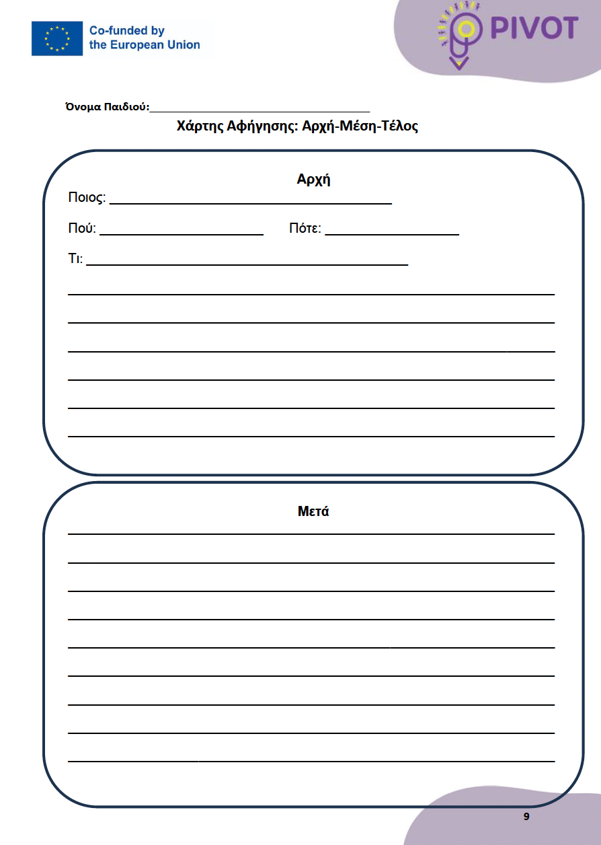
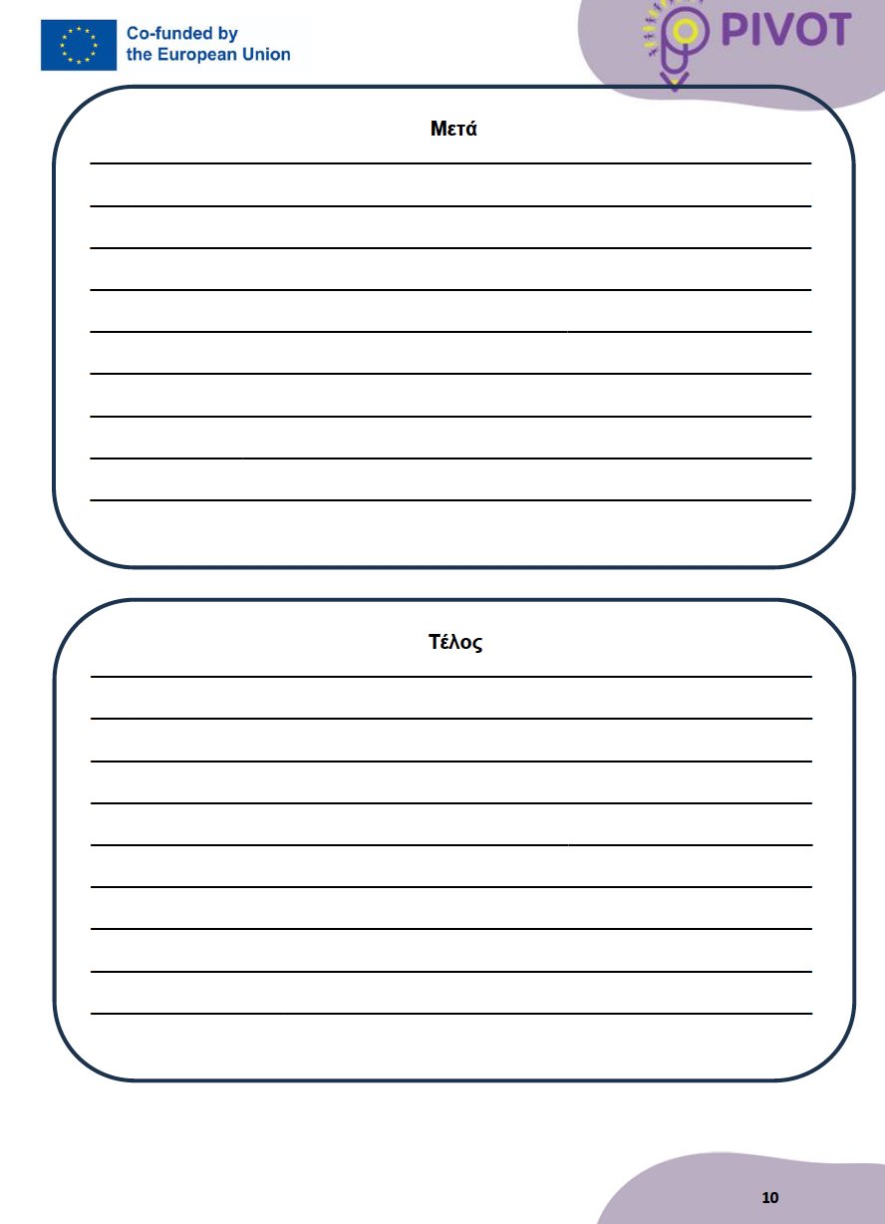
1. Προθέρμανση

Slide 6
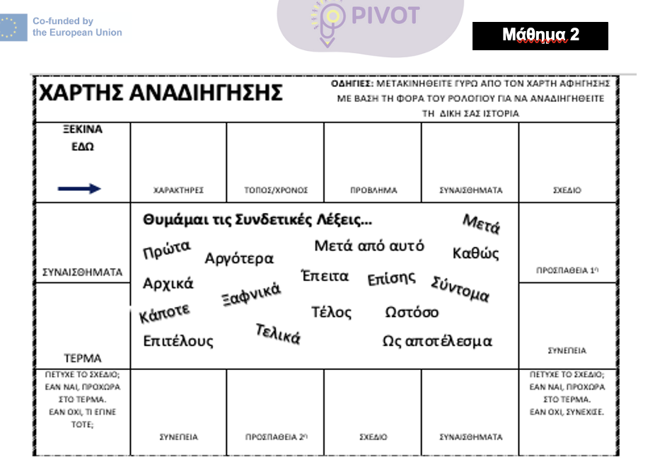
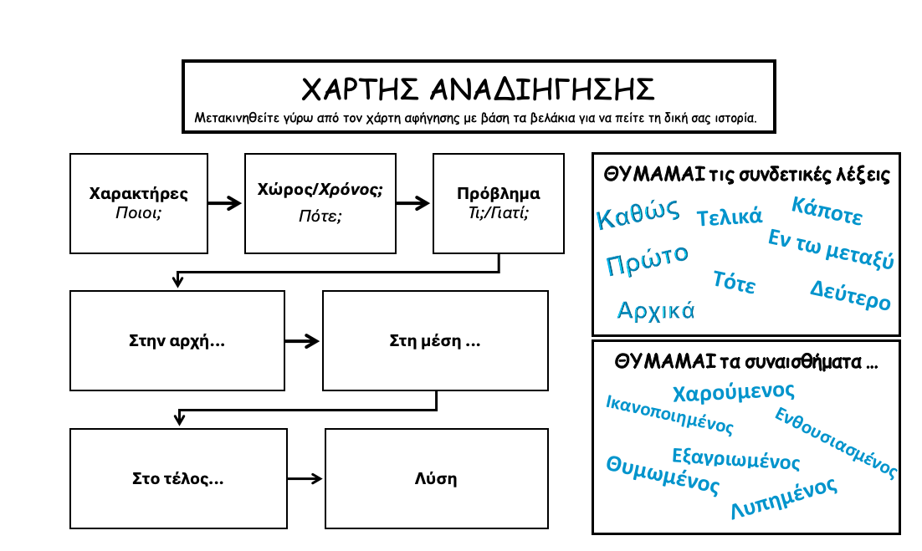
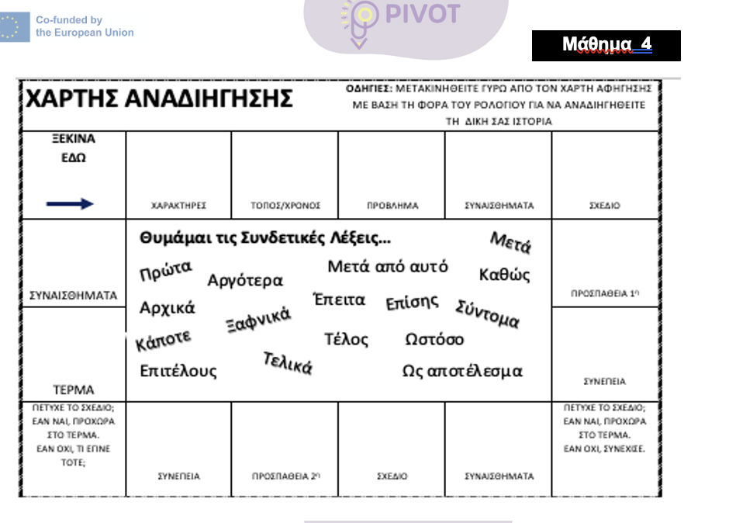
2. Αναδιηγούμαι τη δική μου ιστορία
Μάθημα 6
Μάθημα 8

Slide 7
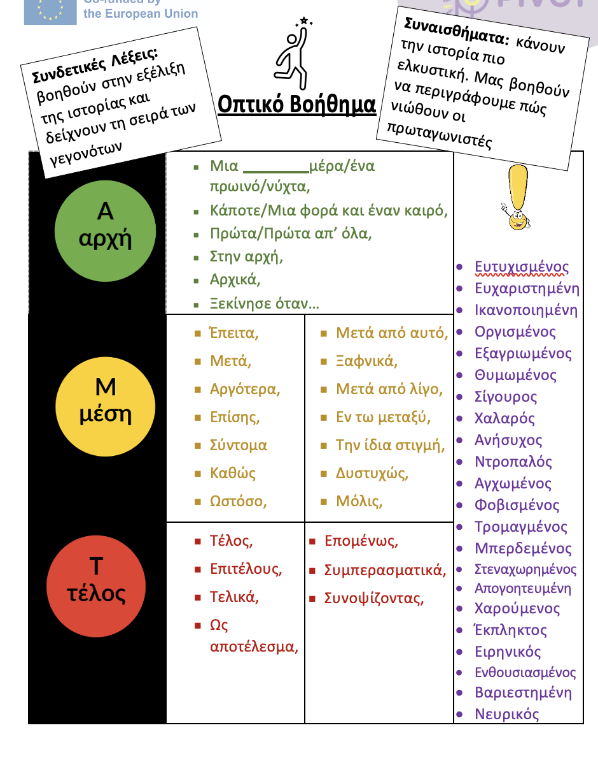
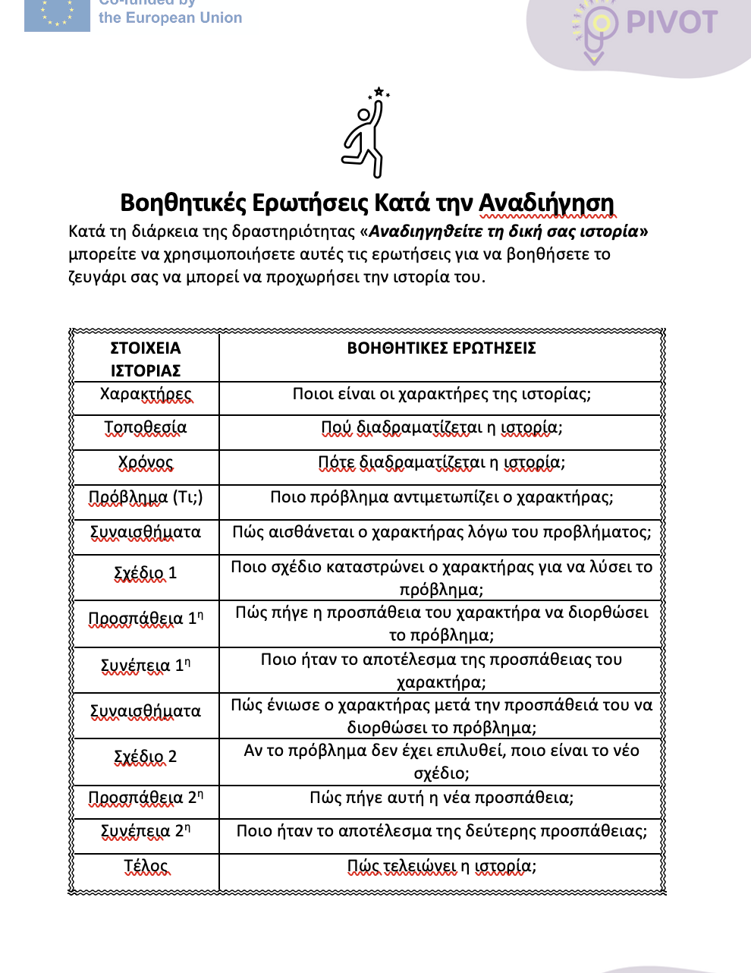
Οπτικό Βοήθημα – Συνδετικές Λέξεις & Συναισθήματα
Βοηθητικές Ερωτήσεις κατά την Αναδιήγηση

Slide 8
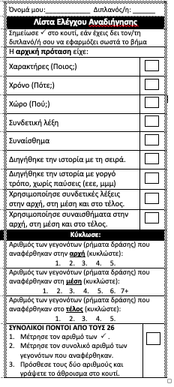
Λίστα Ελέγχου Αναδιήγησης

Slide 9
✓
Λίστα Ελέγχου Αναδιήγησης
Σενάριο 1
✓
✓
✓
✓
✓
✓
✓
✓
9 + 3 + 4 + 2 = 18
18

Slide 10
✓
Λίστα Ελέγχου Αναδιήγησης
Σενάριο 2
✓
✓
8
3 + 2 + 3 = 8

Slide 11
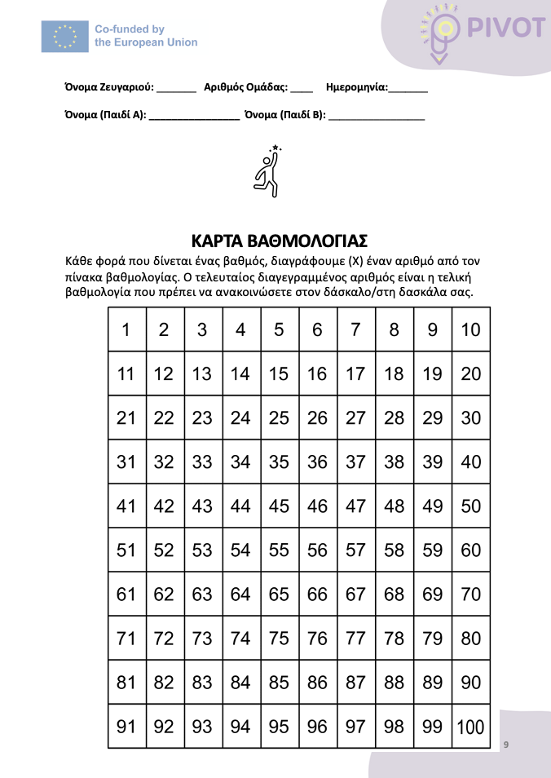
Κάρτα Βαθμολογίας

Slide 12
Κάρτα Βαθμολογίας
X
X
X

Slide 13
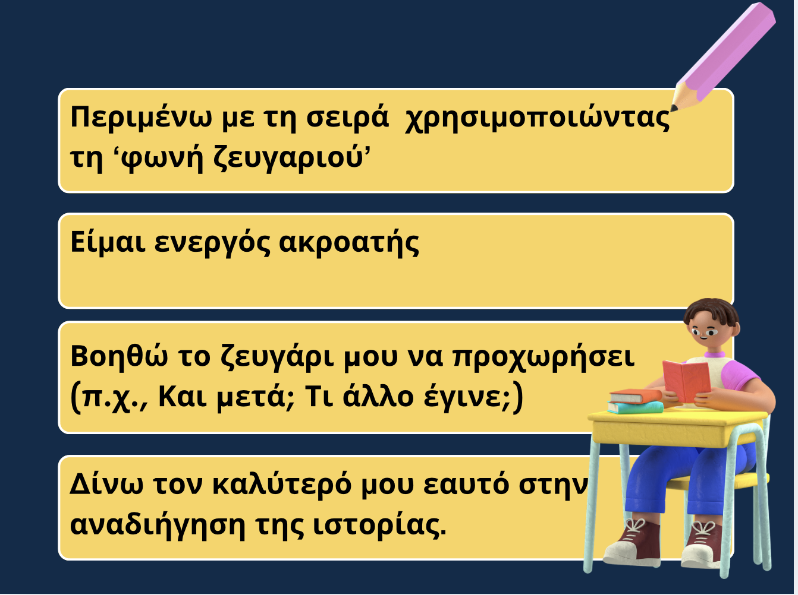
ΚΑΝΟΝΕΣ ΠΑΙΧΝΙΔΙΟΥ

Slide 14
Ζευγάρια σε Ομάδες
ΟΜΑΔΑ 1 |  | ΟΜΑΔΑ 2
Ζευγάρι | Βαθμοί | Ζευγάρι | Βαθμοί
Ζευγάρι Α |  | Ζευγάρι Β
Ζευγάρι Γ |  | Ζευγάρι Δ
Ζευγάρι Ε |  | Ζευγάρι Στ
Ζευγάρι Ζ |  | Ζευγάρι Η
Ζευγάρι Θ |  | Ζευγάρι Ι
Ζευγάρι Κ |  | Ζευγάρι Λ

